Slide 1


Kính chào quý cô giáo
và các em học sinh lớp 12A12!

Slide 2



Slide 3



NGỮ VĂN
LỚP
12
BÀI 4: SỰ THẬT VÀ TRANG VIẾT
(PHÓNG SỰ, NHẬT KÍ)
Nhắc lại những kiến thức được học ở bài 4 “Sự thật và trang viết”?
https://www.freeppt7.com

Slide 4





NGỮ VĂN
LỚP
12
BÀI 4: SỰ THẬT VÀ TRANG VIẾT
(PHÓNG SỰ, NHẬT KÍ)
Tiết 41:
ÔN TẬP
https://www.freeppt7.com

Slide 5
NGỮ VĂN
LỚP
12
BÀI 4: SỰ THẬT VÀ TRANG VIẾT
(PHÓNG SỰ, NHẬT KÍ)
PHÓNG SỰ VÀ NHẬT KÍ
Điểm tương đồng và khác biệt giữa
hai thể loại phóng sự và nhật kí
https://www.freeppt7.com

Slide 6
NGỮ VĂN
LỚP
12
BÀI 4: SỰ THẬT VÀ TRANG VIẾT
(PHÓNG SỰ, NHẬT KÍ)
 | PHÓNG SỰ | NHẬT KÍ
TƯƠNG ĐỒNG
KHÁC BIỆT

Slide 7
NGỮ VĂN
LỚP
12
BÀI 4: SỰ THẬT VÀ TRANG VIẾT
(PHÓNG SỰ, NHẬT KÍ)
1. Thuộc loại hình kí, ghi chép lại sự kiện đặc biệt, đề cao sự chân thực, sinh động (phi hư cấu)
2. Phản ánh những sự việc, câu chuyện xảy ra trong xã hội, có tính thời sự, có ý nghĩa với cộng đồng.
3. Là hình thức tự thuật có độ tin cậy cao
4. Tác giả thường sử dụng các biện pháp nghiệp vụ báo chí như điều tra, phỏng vấn, đối thoại
5. Thể hiện thái độ rõ ràng của người viết đối với sự việc.
6. Đánh số ngày, tháng, năm cụ thể.
7. Ghi lại sự kiện diễn ra hàng ngày
8. Thể hiện cảm xúc cá nhân của người viết
9. Sử dụng các phương tiện biểu đạt của văn học nhằm tăng giá trị nghệ thuật cho tác phẩm
10. Bộc lộ cảm xúc cá nhân và thêm vào những yếu tố chủ quan nhất định
https://www.freeppt7.com

Slide 8
NGỮ VĂN
LỚP
12
BÀI 4: SỰ THẬT VÀ TRANG VIẾT
(PHÓNG SỰ, NHẬT KÍ)
 | PHÓNG SỰ | NHẬT KÍ
TƯƠNG ĐỒNG
KHÁC BIỆT
1.Thuộc loại hình kí, ghi chép lại sự kiện đặc biệt, đề cao sự chân thực, sinh động (phi hư cấu)
8. Thể hiện cảm xúc của cá nhân người viết
2. Phản ánh những sự việc, câu chuyện xảy ra trong xã hội, có tính thời sự, có ý nghĩa với cộng đồng.
3. Là hình thức tự thuật có độ tin cậy cao.
7. Ghi lại sự kiện diễn ra hằng ngày.
5. Thể hiện thái độ rõ ràng của người viết đối với sự việc.
4. Tác giả thường sử dụng các biện pháp nghiệp vụ báo chí như điều tra, phỏng vấn, đối thoại.
6. Đánh số ngày, tháng, năm cụ thể.
10. Bộc lộ cảm xúc cá nhân và thêm vào những yếu tố chủ quan nhất định.
9. Sử dụng các phương tiện biểu đạt của văn học nhằm tăng giá trị nghệ thuật cho tác phẩm.

Slide 9
NGỮ VĂN
LỚP
12
BÀI 4: SỰ THẬT VÀ TRANG VIẾT
(PHÓNG SỰ, NHẬT KÍ)
NGÔN NGỮ THÂN MẬT
Viết đoạn đối thoại (khoảng bốn đến sáu lượt lời) giữa bạn và các bạn cùng lớp về việc viết nhật kí; phân tích đặc điểm ngôn ngữ thân mật.
https://www.freeppt7.com

Slide 10
NGỮ VĂN
LỚP
12
BÀI 4: SỰ THẬT VÀ TRANG VIẾT
(PHÓNG SỰ, NHẬT KÍ)
TRAO ĐỔI VỀ MỘT VẤN ĐỀ ĐÁNG QUAN TÂM
Thiết kế tờ rơi thể hiện những điều cần lưu ý về vấn đề chọn trường hoặc chọn nghề.
https://www.freeppt7.com

Slide 11
NGỮ VĂN
LỚP
12
BÀI 4: SỰ THẬT VÀ TRANG VIẾT
(PHÓNG SỰ, NHẬT KÍ)
TRANH LUẬN VỀ MỘT VẤN ĐỀ
CÓ Ý KIẾN TRÁI NGƯỢC
https://www.freeppt7.com

Slide 12
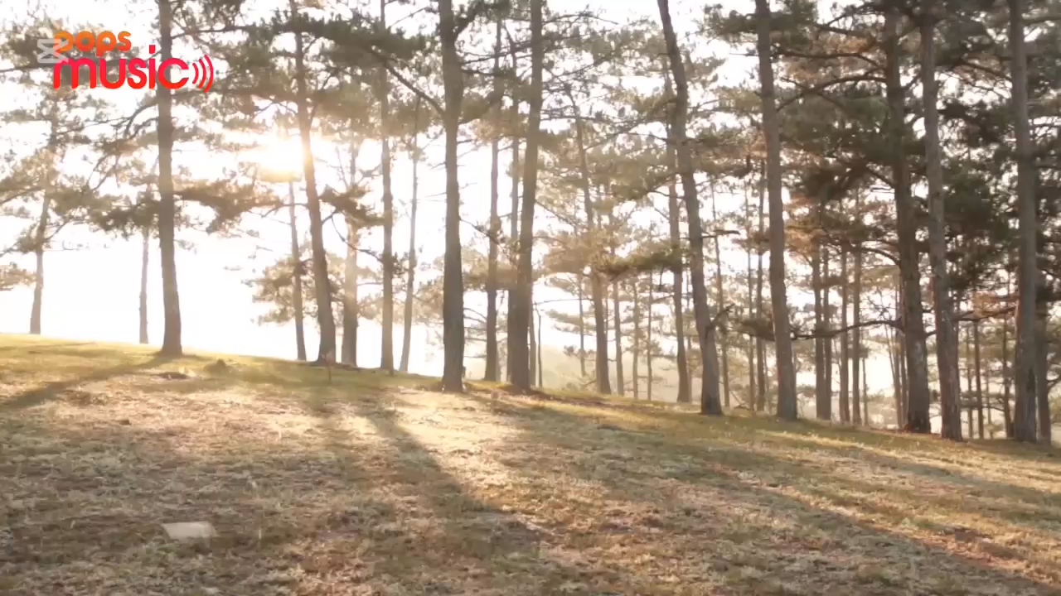

Slide 13

NGỮ VĂN
LỚP
12
BÀI 4: SỰ THẬT VÀ TRANG VIẾT
(PHÓNG SỰ, NHẬT KÍ)
TRANH LUẬN VỀ MỘT VẤN ĐỀ
CÓ Ý KIẾN TRÁI NGƯỢC
ĐỀ TÀI:
Tiền có mua được hạnh phúc không?

Slide 14
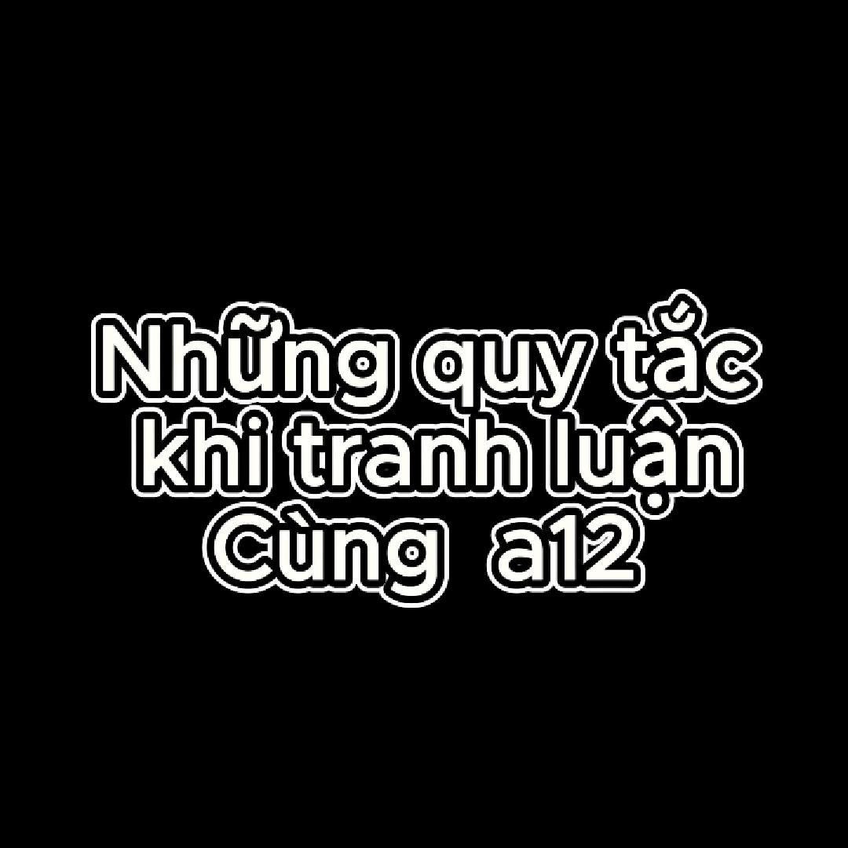

Slide 15
NGỮ VĂN
LỚP
12
BÀI 4: SỰ THẬT VÀ TRANG VIẾT
(PHÓNG SỰ, NHẬT KÍ)
TRANH LUẬN VỀ MỘT VẤN ĐỀ
CÓ Ý KIẾN TRÁI NGƯỢC
ĐỀ TÀI:
Tiền có mua được hạnh phúc không?

Slide 16

Xin cảm ơn quý cô giáo và các em!

